Slide 1

.
Historia del Carmelo Teresiano
P. Pedro Ortega, OCD
Expositor: Fabián Landy G.
Cuenca- Ecuador
2023

Slide 2
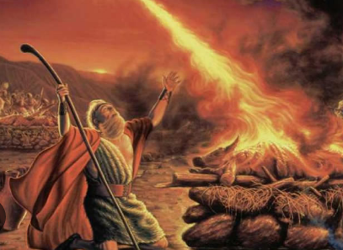
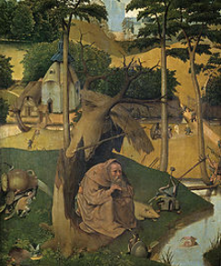
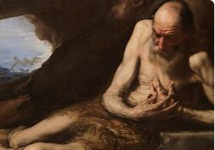
Historia del Carmelo Teresiano
I. EREMITAS Y MENDICANTES
Fr. Pedro Ortega ocd.
s. IX aC
s. II aC
26 dC
228 dC
251 dC
Elías
Esenios
Juan el Bautista
San Pablo Teseo
San Antonio Abad
Apartó a Israel del culto a Baal, pero le obligaron a huir al monte Horeb. Modelo y fundador de la vida solitaria (1Rey 17-21. 2Rey 1-2)
Tras la revuelta de los Macabeos, 167aC, algunos judíos se apartan y conforman los Esenios.
Comunidad de Terapeutas en Egipto, viven apartados y bajo la ley de Moisés.
Profeta. Vivió en el desierto. Tenía el espíritu de Elías (Mt 17, 10-13)
Pablo de Tesea. El Egipcio, vivió 90 años en desierto.
1er. Eremita espiritual en tradición apostólica
Monje cristiano católico. Fundador del movimiento Eremítico.
Modelo de piedad y referente del contemplativo
Notes:
Elías=«Yahvé es mi Dios». Apartó a Israel de Baal.
Elías retó a 450 sacerdotes de Baal a que invocaran a su dios en el monte Carmelo para que consumara el sacrificio de un novillo colocándolos sobre la leña sin prenderle fuego; los sacerdotes de Baal no lo consiguieron, en tanto que Elías, por intervención de Yavé, logró prender el fuego, carbonizar el altar y el animal.
El odio de la reina Jezabel le obligó a marchar del país; por dos veces Dios envía un ángel, que le despierta y manda que coma y beba. Elías se levantó, comió y bebió; y caminó 40 días hasta el Horeb, el monte de Dios y se quedó en una cueva.
Elías, es modelo de profeta, su lema “Zelo zelatus sum pro Domino, Deo exercituum”, Ardo de celo pór el Señor Dios de los exércitos” (1Re 19,10)
La “nubecilla de Elías” se presenta como una señal del advenimiento de María, que indicaba la lluvia torrencial de bendiciones por Ella traída a la tierra con el nacimiento de Jesús. Por ese motivo, el profeta de fuego se convirtió en el primer gran devoto de Nuestra Señora, a quien conoció místicamente.
Al final fue arrebatado por un carro de fuego y confió a Eliseo la continuación de su obra.
167aC Macabeos contra el Imperio selyucida

Slide 3
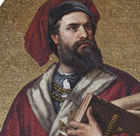
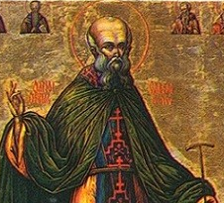
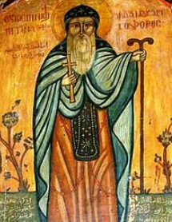
eremitas
378
390
1099-1291
1163
1174
Sn Julián Sabas
Sn Macario
Reino de Jerusalén
Benjamín Tudea
Juan Focas
Fue a una cabaña en desiertos de, Mesopotamia. Vivía austeramente, comiendo pan de hierbas y bebiendo agua. Trabajaba, oraba y cantaba salmos todo el día.
Ermitaño egipcio considerado uno de los Padres del Desierto. Venerado como santo por las Iglesias copta, católica y ortodoxa. Por su precoz santidad, le dicen el «joven anciano».
Instaurado por los Cruzados en Tierra Santa. Peregrinos y cruzados iban al desierto de la Cuarentena y al monte Carmelo (Haifa). Vivían junto a la fuente de Elías en pequeñas celdas, con votos para seguir a Cristo, en penitencia, oración y trabajo
Navegante hebreo vio cerca de la cueva de Elías una iglesia edificada por cristianos. Libro de viajes
Testimonio.
Monje griego, peregrino, encontró monjes cerca de la cueva de Elías
Notes:
Ermitaño destacado es el Hermano Brocado
Jerusalén Tierra Santa donde: Cristo murió, resucitó y subió al cielo, Mahoma ascendió al cielo
1054 Cisma de la Iglesia: Católicos al occidente. Ortodoxos al oriente. Papa de Roma (occidente) y el Patriarca de Constantinopla (oriente) se excomulgaron mutuamente, rompiendo la unidad de lo que era la Iglesia estatal del Imperio romano basada en la pentarquía
1071 Selyúcidas (llamados Sarracenos por los Bizantinos, son Musulmanes o Arábes que profesan el Islam) vencen al imperio Bizantino (Imp. Romano oriente) y controlan Jerusalén con intolerancia religiosa
1095 En Francia el Concilio de Clermont con el Papa Urbano II inicia la 1° Cruzada en lianza con el emperador Bizantino Alejo I
1096-1099. 1° Cruzada (de los Príncipes). Se recupera Jerusalén. Tras esto se conformó la “Orden de los Pobres Compañeros de Cristo y del Templo de Salomón” = Orden del Templo = Templarios
1147-1149. 2° Cruzada. Victoria de Musulmanes…..
1270-1272. 8° Cruzada. Triunfo Musulmán

Slide 4
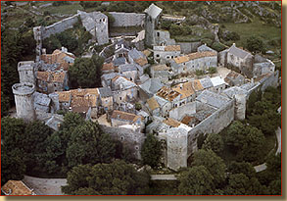

cambios sociales y culturales
s.XI-XII
s.XI-XII
s.XI-XII
s.XI-XII
s.XI-XII
Ciudades
Eremitismo
Mendicantes
Mendicantes
Oposición
Ciudades como centros de economía. Surge la burguesía. Les interesa leer, se abren escuelas y universidades. U. Bolonia 1088; U. Oxford 1096; Salamanca 1134.
E. clásico: en soledad
E. medieval: comunitario, un maestro y sus discípulos, predicadores itinerantes.
Nace como reacción a Nueva sociedad y el viejo monacado
Surgen las órdenes Mendicantes: viven en fraternidad , en pobreza colectiva, viven de la limosna; administran sacramentos gratuitamente. Frailes, monjas y laicos
1. Pasan de la soledad de eremitas a la ciudad y se ocupan de los pobres
2. Sujetos a un maestro
3. Mayoría seglares
4. Predican la cultura mendicante
5. Viven en pobreza individual y comunitaria
Los obispos y el clero se oponen a frailes porque merman sus ingresos.
Los frailes abrían capillas, oían confesiones y predicaban

Slide 5
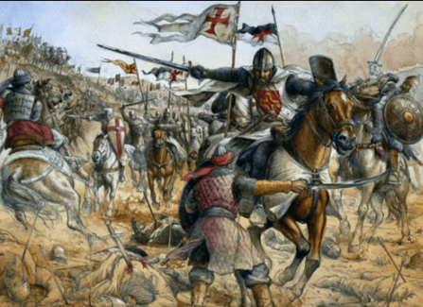

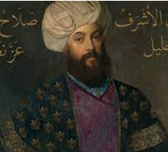
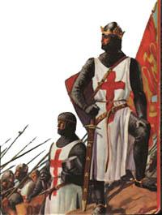
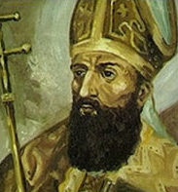
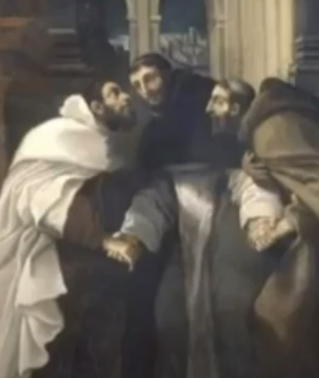
eremitas y mendicantes
1187
1191
1207
1215
1216
Batalla en Hattin
3ª Cruzada
Regla San Alberto
IV Concilio de Letrán
Dominicos
Saladino exterminó la vida religiosa monástica y eremítica en Tierra Santa. Se pierde Jerusalén. 32.000 cruzados vs. 50.000 turcos seljúcidas o sarracenos
La 3ra cruzada recupera el Monte Carmelo. Carmelitas permanecen hasta 1291
Patriarca Alberto Avrogardo de Jerusalén a los ermitaños del Carmelo(Haifa, Israel), en tiempo de SS Inocencio III.
Prohíbe fundar nuevas órdenes religiosas y supresión de aquellas que no tengan aprobación de la Sede Apostólica
Fundación de la Orden de Predicadores (Dominicos) por Papa Honorio III
Notes:
Sultán Musulmán Saladino.
Hermano Brocardo pide una Regla al Patriarca Alberto de la iglesia de Jerusalén
“Para vivir en obsequio de Jesucristo con corazón puro y buena conciencia, es necesario esforzarse en el ejercicio de la virtudes teologales de fe, esperanza y caridad, los consejos evangélicos de pobreza, castidad y obediencia”
1226 El mismo Papa Honorio III aprobó la regla y permitió continuar con su observancia. En esta fecha se considera la existencia canónica de la Regla y por ende de la Orden Carmelita
Jerusalén donde: Cristo resucitó, Mahoma ascendió al cielo
1221. Tercera Orden de Penitencia (Sn. Francisco de Asís)
San Angelo (carmelita) predice a San Francisco las llagas o estigmas (en cuadro también Sto. Domingo, en Roma)
monte Carmelo. Har HaCarmel (Hebreo), antigua Palestina, Bahíade Haifa. Crodillera de 34 km de difícil acceso

Slide 6
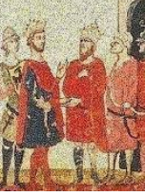
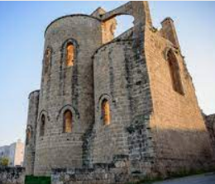
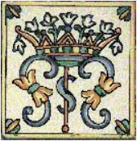
eremitas y mendicantes
1229
1233
1235
1239
1239
Cruzadas
Siervos de María
Fundaciones C.
Derrota Cruzad
C. Mendicantes
1229-1239 Tregua por 10 años, negociada por Federico II con el sultán Malik al-Kamil
Fundación de los Siervos de la Bienaventurada Madre de Cristo, los Siervos de María o Servitas, en Florencia
Carmelitas fundan comunidades en Chipre, Sicilia, Francia.
Cruzados sufren derrota en Gaza. Eremitas vuelven a Europa y divulgan vida ermitaña del Carmelo.
A Carmelitas se les consideraba extraños con capa rayada y Regla desconocida
Se adaptan a la cultura urbana. Mantienen una pobreza radical y una predicación itinerante. Son fuente de la comunidad eclesiástica del s XIII.
Notes:
1209 Tercera Orden Dominicana (Sto. Domingo de Guzmán)
1221. Tercera Orden de Penitencia (Sn. Francisco de Asís)

Slide 7
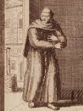


eremitas y mendicantes
1240
1242
1244
1244
1247
Frailes del Saco
C. Inglaterra
C. Francia
Sn. Agustín
Adaptación
Fundación de la orden de la Penitencia de Jesucristo
Fundación de Comunidad Carmelita en Inglaterra
Comunidad Carmelita en Francia
Orden de ermitaños de San Agustín, aprobado por el Papa Inocencio IV
Adaptaciones de la Regla de San Alberto sin abolir la vida contemplativa - eremítica. Simón Stock, Prior general, ermitaño inglés ingresa al Carmelo. Igual regla para laicos y frailes

Slide 8
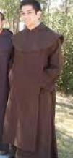
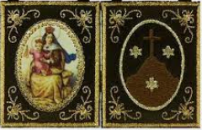
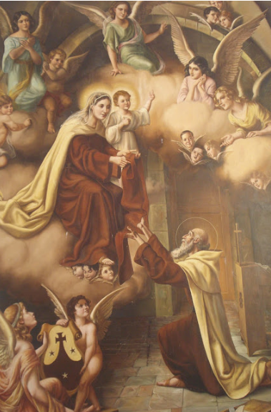
mendicantes
1249
1250
1251
1252
1253
C. Italia
Crece Carmelo
Escapulario
Bula
Teología
Comunidad Carmelita en Pisa Italia
Notable crecimiento del Carmelo hasta el fin del s. XIII por insertarse en la corriente religiosa del tiempo
16-jul Simón Stock recibe de la Virgen el escapulario: "Este será el privilegio para ti y los carmelitas; quien muriese con él no padecerá el fuego del infierno"
Bula Pontificia menciona a Hermanos de Nuestra Señora del Monte Carmelo.
Los primeros Carmelitas presentes en las facultades de teología
Notes:
Preocupación del Carmelo. Seguía vigente Concilio IV Letra 1215.
ESCAPULARIO. En sentido material es una pieza del hábito religioso
En sentido espiritual es el signo externo (sacramental) de la devoción a María
Promesa Sabatina.
Recibió en el convento carmelita de Aylesdford (Eylsfurd), Kent, Londres, mientras rezaba Flos Carmeli, escrito por él.
Flor del Carmelo,
Viña florida,
Esplendor del cielo,
Tú eres singular
Virgen y Madre.
Madre dulce
Y de varón no conocida,
Con los Carmelitas
Muéstrate propicia,
¡Oh Estrella del mar!

Slide 9
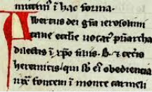
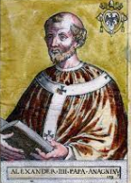
mendicantes
1254
1256
1260
1261
1262
C. España
Respaldo
C. Alemania
Iglesias Carmelt
Confirmación
Capítulo General de Londres determina la fundación de Hispania.
Alejandro IV amonesta a prelados para que no exigieran obediencia de Mendicantes
Fundación de Comunidad Carmelita en Alemania
Alejandro IV da a los Carmelitas permiso para tener iglesias públicas con campanario y cementerio
Confirmación de Regla de Carmelitas en 1256, 1262 y 1289

Slide 10
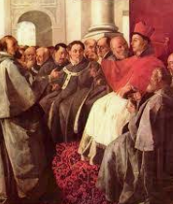
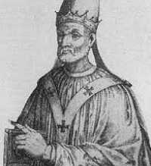
mendicantes
1266
1271
1274
1281
1281
Exhortación
Estudios
Concilio de Lyon
Constituciones
Exención
1266-1271 Prior Carmelita Nicolás el Gálico, defiende la vida contemplativa y reprocha a aquellos que se lanzan imprudentemente a la vida apostólica.
Carmelitas tienen presencia en las universidades. La Orden va cambiando de laical a clerical. Estudios Generales en Artes (Filosofía) y Teología
Renovó prohibición de 1215 de fundar nuevas órdenes religiosas
Fundación y Constituciones de la Orden del Carmen. Su regla considera: la vida contemplativa las "celdas" se construyan como un ermitorio y dar tiempo para el trabajo común.
Bula Ad fractus uberes. Martín IV, exime a Franciscanos y Dominicos del control de los obispos para la predicación y confesión
Notes:
Los "Estudios Generales" tenían dos secciones Artes (Filosofía racional, natural y moral) y Teología (pro forma simplici et lectoratus)

Slide 11
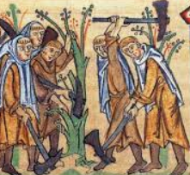
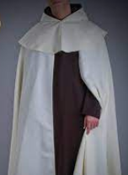
mendicantes
1281
1286
1287
1294
1295
Legos
Rito romano
Capa blanca
Legos
150 Conventos
Los hermanos legos habían sido excluidos de lo Capítulos Provinciales y Generales
Carmelitas descalzos abandonan el rito del Ordinal y adoptan el rito romano
Capítulo General decide el cambio de capa barrada (usada por penitentes y laicos) por capa blanca. Autorizada por Honorio IV
Los hermanos legos no tiene voz activa ni pasiva en los Capítulos conventuales
La Orden cuenta con 150 conventos en 12 provincias. Tierra Santa, Sicilia, Inglaterra, Provenza, Toscana, Francia, Alemania Inferior, Lombardía, Aquitania, España, Alemania Superior, Esocia-Irlanda.

Slide 12
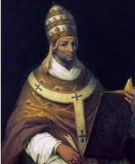
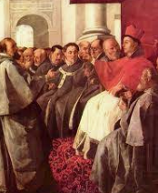
consolidación
1295
1298
1299
1312
1317
1er Maestro C.
Libre fundación
Fundaciones
Liturgia Carmlt.
Status canónico
Gerardo de Bolonia, primer carmelita Maestro en Teología
SS Bonifacio VIII abolición de cláusula del concilio de Lyon de prohibición de fundar órdenes
Hasta fin del s. XIII. Se fundaron órdenes: los Hermanos de la Penitencia de lo bienaventurados mártires, los Hermanos de la Santa Cruz, los Hermanos de los Apóstoles.
El Capítulo General aprueba el Ordinal (código de la liturgia Carmelita) que permaneció hasta 1584
Juan XXII concedió a Carmelitas status canónico
Notes:
Estatus canónico semejante al de Dominicos y Franciscanos

Slide 13
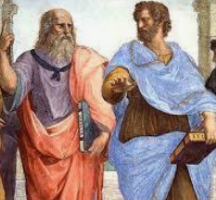
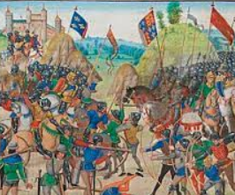
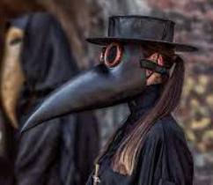
dificultades
1326
1336
1337
1348
1378
Privilegios
Teología
Guerra 100 años
Peste negra
Universidad
Juan XXII extendió la Bula Super Cathedram hace partícipe de todos los privilegios y exenciones a Carmelitas (como Dominicos y Franciscanos)
La tendencia era la ecléctica con elementos Aristotélicos y Platónicos.
1337-1433 . Guerra de los 100 años, entre Francia e Inglaterra, donde muchos conventos fueron destruidos
1348-1350 Peste negra. Murieron 200 hermanos (40 mlls), muchos conventos quedaron vacíos.
Eran muchos y doctos los carmelitas que enseñaban Sagrada Teología en la Universidad de París

Slide 14
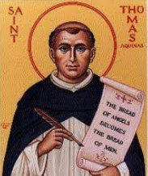
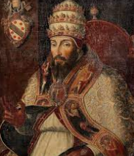
cisma
1378
1389
1390
1400
1411
Cisma occidente
Muere Urbano VI
Decadencia
Teología
Reunificación
Muere Gregorio XI, eligen a Urbano VI. Cardenales disidentes eligen a Clemente VII. Carmelitas tienen 2 generales a la vez.
A la muerte de Urbano VI le sucedió Bonifacio IX y a la muerte de Clemente VII eligieron a Benedicto XII.
fin del s. XIV y XV. Decae la Orden C. en espíritu de recogimiento y fervor, se descuida la Regla en la oración pobreza y vida común. Causas: Peste, Cisma, Guerra 100 años; laicos poco piadosos
s. XV se adopta la escolástica tomista
Reunificación de la Orden del Carmen y reforma. Restablece la vida regular, extirpa todo tipo de propiedad, revisan las costumbres.
Notes:
1378-1417 Cisma de Occidente. Muere Gregorio XI, eligen a Urbano VI aceptado por ingleses, italianos y alemanes. Cardenales disidentes eligen a Clemente VII acogido por franceses. En orden Carmelita también hubo 2 generales simultáneamente. A la muerte de Urbano VI le sucedió Bonifacio IX y a la muerte de Clemente VII eligieron a Benedicto XII.

Slide 15
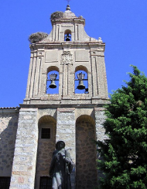
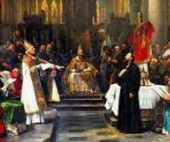
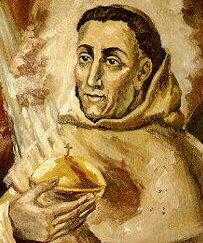

reformas
1414
1452
1457
1530
1533
Fin de Cisma
Orden Seglar
Monjas España
Reforma d Audet
Santa Teresa
El Concilio de Constanza depuso a los tres pontífices y eligió a Martín V, poniendo fin al Cisma
Beato Juan Soreth obtuvo Bula “Cum nulla fidelium convenio” del SS Nicolás V, posibilita tercera orden carmelita seglar, 7-oct
Primer monasterio de monjas Carmelitas en España
Reforma Carmelita de Audet. Produce gran deserción de frailes.
Sta. Teresa ingresa al convento de La Encarnación
1472
Expansión
La Orden cuenta con 33 provincias
Notes:
Juan Soreth. en 1451 fue elegido como 25º prior general de la Orden del Carmelo y siendo uno de los grandes reformadores, haciendo que se volviera a la estricta observancia de la regla de Sn Alberto.
1452. Bula, también posibilita a “vírgenes, viudas, beguinas y mantilladas que ya vivían con el hábito y bajo la protección de la Orden del Carmen, a tomar el hábito y profesión de la Orden del Carmen”
Escudo que se muestra es de la antigua observancia. Luego llamados por Sta. Teresa como “calzados”

Slide 16
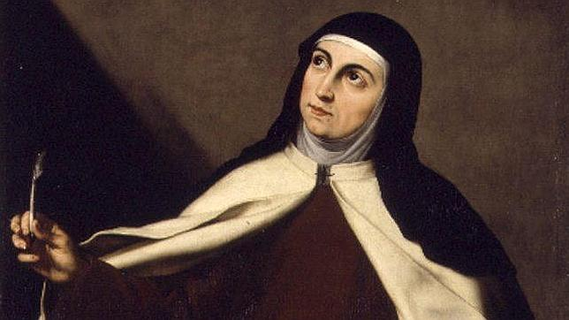
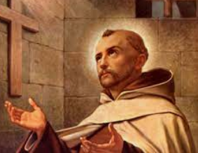
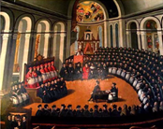
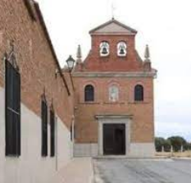
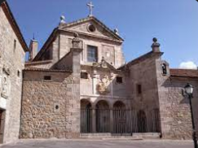
1545 - 63
1557
1562
1568
1580
Concilio Trento
Deserción
Fundación S. Teresa
Fundación S. Juan
Autonomía
Determina: Fe trinitaria; Papa jefe de iglesia. Misa sacrificial. Revelación en biblia y tradición. 7 sacramentos
La reforma de Audet estaba extendida a todos los conventos. Sta. Teresa "… y viendo ya tan pocos frailes que me parecía se iban a acabar" (F2,5)
24-ago funda el 1er convento de monjas Carmelitas Descalzas de San José de Ávila. Implica un retorno a la regla de San Alberto
28-nov. Duruelo, Ávila, Sn. Juan + funda el 1er convento Carmelita Descalzo, con una vida monacal de rigor y pureza
Carmelitas descalzos obtuvieron del Papa Gregorio XIII la facultad de facultad de erigirse en provincia autónoma dentro de la Orden del Carmelo
Notes:
En 1875 se constituye la Orden Seglar del Carmelo Descalzo, por fusión de asociaciones de España e Italia?
1529 Lutero Publica sus catecismos Menor y Mayor. Iniciaba la Reforma Protestante o Luterana. Reconocía solo 2 sacramentos, no reconocía autoridad del papa, “5 solas”; s. biblia, s gracia, s Cristo, s fe, s a Dios la gloria.
Concilio de Trento fue una reacción al protestantismo.
Con Sta Teresa inicia una de las más fecundas corrientes de espiritualidad que alimentan la iglesia. (Fr.P.O.)
“Aquí todas se han de amar, todas se han de querer, todas se han de ayudar” Sta. Teresa
1577 Juan de la cruz fue encarcelado en Toledo por haber iniciado la reforma

Slide 17
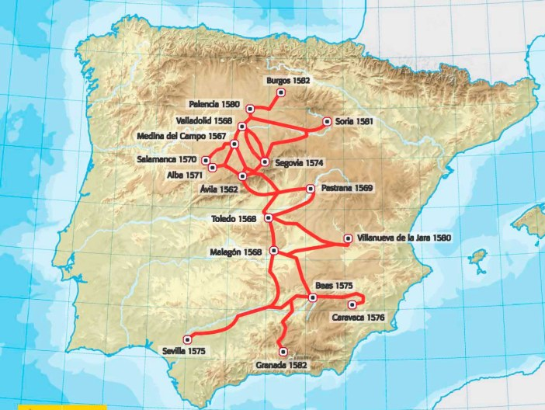
Fundaciones Monasterios
Mdres Carmelitas Descalzas
Sta. Teresa de Jesús
1562- 1582
Notes:
Madres Carmelitas Descalzas
Portugal 1584, Italia 1590, Francia 1604, Alemania 1626
Austria 1620, Bélgica 1611, Gran Bretaña 1795, Holanda 1644
Irlanda 1630, Polonia 1604,
Bulgaria 1935, Croacia 1939, Eslovenia 1967, Luxemburgo 1889, Hungría 1697, Malta 1726, Finlandia 1989, Noruega 1990, Suecia 1961m República Checa 1624, Ucrania 1990
AMÉRICA.
México 1604, Argentina 1628, Bolivia 1607, Perú, 1643, Chile 1689, Brasil 1742, Colombia 1606, Costa Rica 1967, Cuba 1702

Slide 18
Fundaciones frailes España
1569
1570
1571
1572
1572
Pastrana
Alcalá de Henares
Atomira (Cuenca)
La Roda (Albacete)
Sn Juan del Puerto (Huelva)
13-jul.1569
2do. Convento frailes fundado por Sta Teresa, con colaboración de Baltasar Nieto, Juan de la Miseria
24-nov-1571
Fundado por P. Baltasar de Jesús
1-nov-1570
Fundado por P. Baltasar de Jesús,
Primer rector Juan de la Cruz
Abril-1572
Fundado por Fr. Ambrosio Marianao
nov-1572
P. Vargas.
En 1573 se devuelve e calzados
Notes:
Fundaciones de Frailes en Castilla y Andalucía

Slide 19
Fundaciones España
1573
1573
1574
1575
1576 …..
Los Mártires (Granada)
La Pañuela (Jaén)
Los Remedios (Sevilla)
Almodóvar del Campo (Ciudad Real)
Ntra. Sra. Monte Calvario
19-may-1573
Fundado por P. Vargas
29-jun-1573
Fundaciones con licencia de obispo de Jaén y del P. Rubeo
5-ene-1574
Fundado por P. Gracián y Fr. Ambrosio Mariano
7-mar-1575
Fundado por P. Antonio de Jesús
Prior Sn. Juan de la Cruz
1579 Baeza (Jaén),
Por Sn Juan de la Cruz, destinado a Colegio Teológico

Slide 20
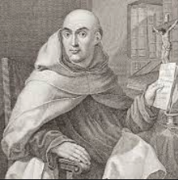
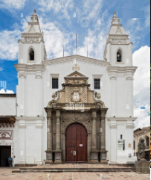
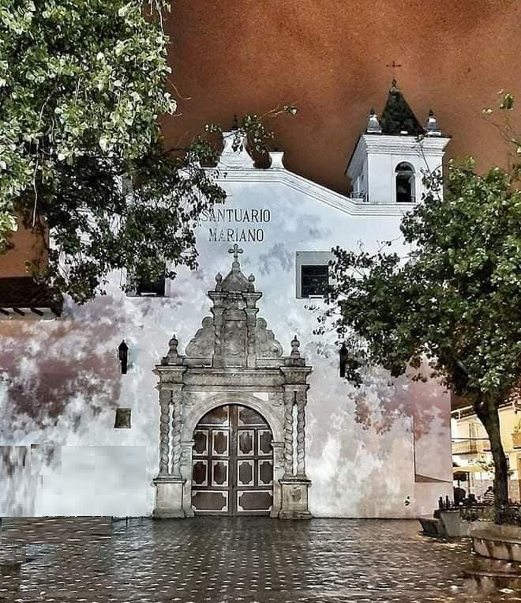
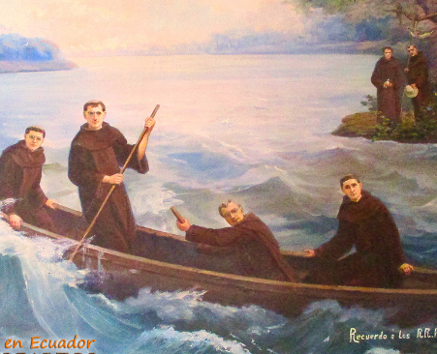
América
1581
1er Provincial
1585
1653
1682
1688
1689
En Alcalá de Henares (España), fue elegido el primer provincial de los Carmelitas descalzos, P. Jerónimo Gracián y aprobadas sus Constituciones
México
Quito - Ecuador
Cuenca Ecuador
Latacunga Ecuador
Brasil
Llegan a México Carmelitas Descalzos.
1585 a 1603, Fr Juan de la Madre de Dios, Fr Pedro de los Apóstoles y Fr Eliseo de los Mártires se destacaron como superiores
Monasterio del Carmen antiguo de “San José y Sta Mariana de Jesús” Carmen Alto. Madres Carmelitas. 4-feb
Monasterio del Carmen de la Asunción, madres Carmelitas Cuenca. 8-ago
Llegan Frailes a Latacunga, pero luego del gran terremoto de 1698 se retiraron
1685Primera incursión desde Portugal a Brasil en Salvador de Bahía
1689 Segunda llegada en Olinda en Pernambuco
Notes:
ECUADOR. Madres Carmelitas Descalzas.
- Lorenzo de Cepeda, hermano de Sta Teresa, llegó a Ecuador, donde nació su hija Teresita, que sería la primera carmelita descalza americana. Su tía, Sta. Teresa la recibió en Sevilla y profesó en San José de Ávila.
El obispo Dn Agustín Ugarte siendo niño había conocido a Sta. Teresa en Burgos, fue quien trabajó por la fundación del Carmen Alto o de Sta. Marianita en 1653
Latacunga 1669
1669 Monasterio Carmen Bajo Quito
Cuenca, El Carmen de la Asunción 1682
Ibarra 1866
Cuenca, El Carmen de San José 1882 (a 200 años de 1ra. fundación)
Riobamba 1939, Ambato 1957, Guaranda 1965, Guayaquil 1962, Playas 1965, Machala 1980, Montecrite 1982, Sto. Domingo, Loja.
Guatemala 1667
Haití 1961
México 1604
Paraguay 1951
Perú 1620

Slide 21
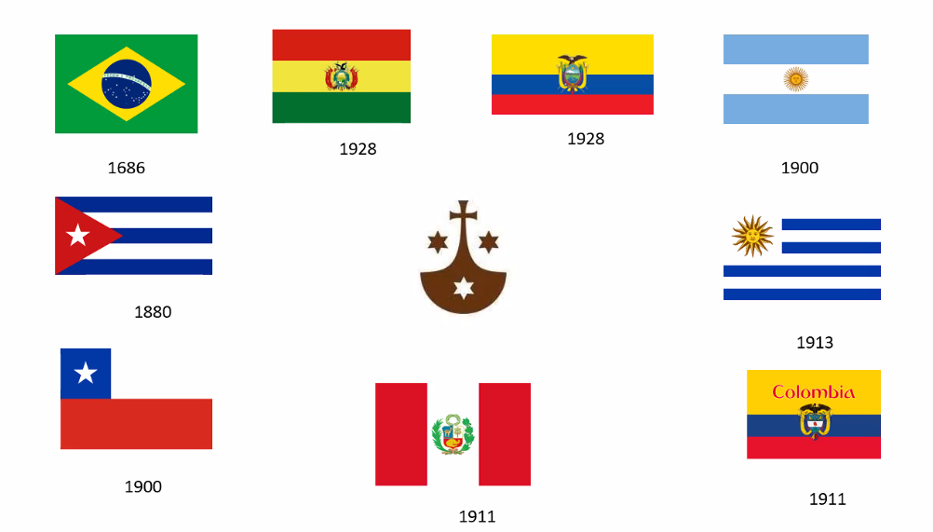
1784
1688
1780

Slide 22

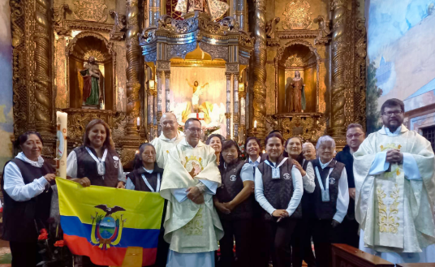
carmelo seglar
…..
2003
2014
2004
2004 - 23
2023
Constituciones
Nuevas Constituciones
OCDS Ecuador
16 comunids
OCDS MUNDO
16-jun-2003
Constituciones de la Orden Seglar de los Carmelitas Descalzos
7-ene-2014
La Congregación de la Santa Sede, para los Institutos de vida consagrada y las Sociedades de vida apostólica, aprueba las nuevas Constituciones de la Orden Seglar de los Carmelitas Descalzos
1-oct-2004,
Comunidad del Carmelo Seglar, de San Juan en Quito.
1ª comunidad OCDS en Ecuador
Quito, Guaranda, Machala, Cuenca, Loja, Ibarra, Montecristi, Riobamba, Guayaquil, Vinces
92 países
775 comunidades
341 en formación.,
28.824 miembros
Fr. Ramiro Casale

Slide 23

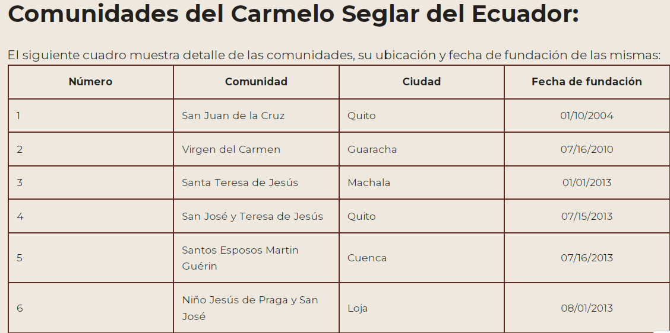

Slide 24
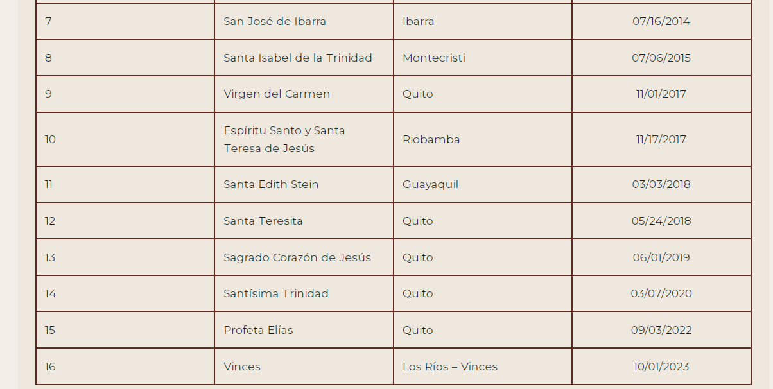

Slide 25
“!Ustedes no solamente tienen una historia gloriosa que contar, sino una gran historia que construir!”
Vita Consacrata

Slide 26
GRACIAS !!

